Slide 1


实训总结
互联网行业岗位就业趋势分析：
20计科一班郭齐
2023/5/21

Slide 2

背景：
:1.网络工程方向能够根据企业需求为企业完成网络设计、组建，完成网络设备的选购、安装和配置，完成服务器的选购和配置等。掌握网络设计、组建的方法;掌握网络设备的选购、安装和配置方法;掌握服务器的配置和选购方法。2.网站建设方向管理各种网站的正常工作，包括网页的内容更新，网站的形象策划，营销，以及网站虚拟空间的管理和网站后台服务器数据库的管理。从事该岗位工作需要掌握WEB服务器的运行管理，数据库服务器的运行管理，熟悉网页制作的相关知识，掌握一定网络安全知识。此外，还要有较快的打字速度，较强的沟通能力，并应掌握一定的营销策略。3.网络管理方向管理各种企业、事业单位的网络的正常运行，出现各种网络故障能及时诊断及恢复，能支持企业、事业单位网络的正常工作。该岗位需要有较强的动手能力，掌握各种常用的组网技术，掌握网络系统的管理技能，熟悉常见的网络设备，有一定网络安全知识

Slide 3
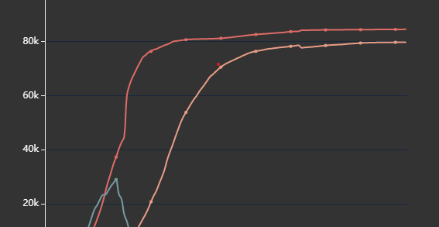
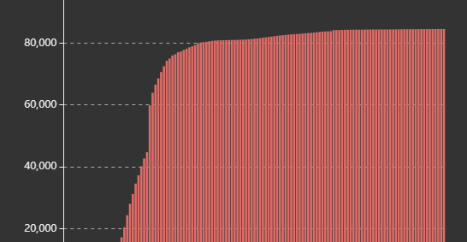
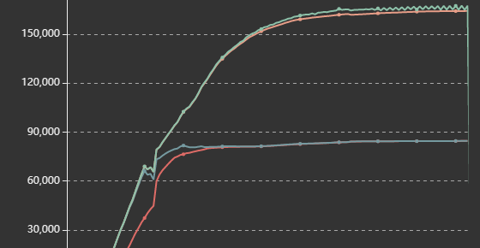
数据调查展示
全国就业累计趋势
全国计算机专业累增人数
每天专业就业人数
面对就业市场的风云变幻，部分2022届高校毕业生选择放缓脚步“慢就业”，沉淀下来思考自己的未来要走的路。相比之下，2022届毕业生更加务实，面对就业也更加积极。报告显示，2021届毕业生中，未就业占比为23.8%，2022届未就业毕业生占比16%。
计算机专业一直是人们口中的热门专业，近年来，高校的计算机专业也不断扩招。随着互联网的发展，计算机专业人才的缺乏也没有得到有效缓解。国内的软件开发人才，网络技术、信息安全等方面的人才缺乏比较严重。高水平的系统分析师，资深项目策划人员非常少，从事程序开发的程序员也比较缺乏。
大学生在职业取向方面优先考虑的前三项是“先就业后择业”、“先择业后就业”、“继续深造”，它们分别为41.76%、28.57%、27.84%。调查显示，在面得就业压力时，多数学生表现出特有的自信与成熟。

Slide 4
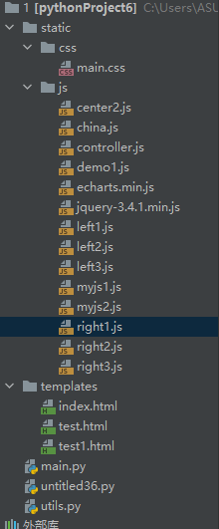

实验所需代码 py文件+html+js
Utils.py是连接数据库以及引入数据库的内容的文件函数定义与数据库查询定义与数据库查询
Untitled36.py是主文件，用来与网络建立连接，使内容显示在浏览器页面
Index.html是主页面的源代码，用来建立.css文件与.js文件等的连接的内容

Slide 5
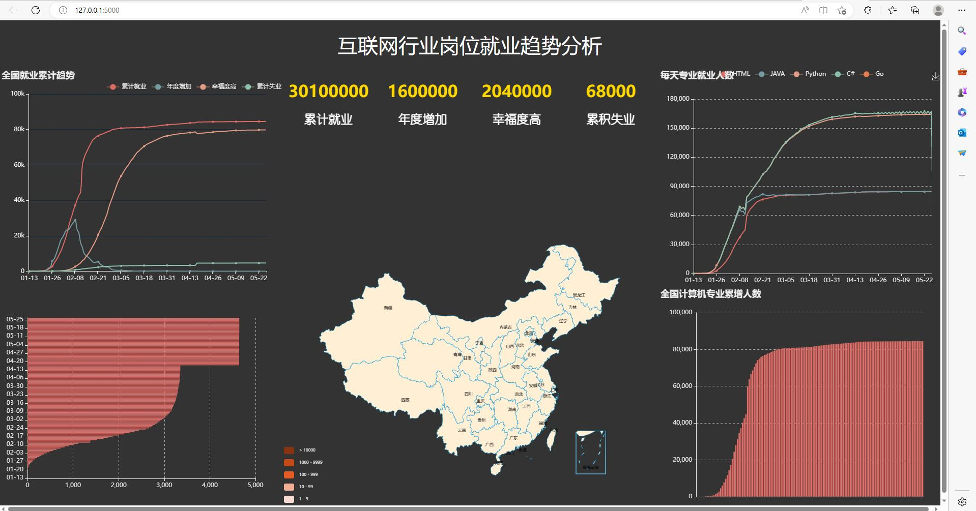
页面

Slide 6


